Slide 1
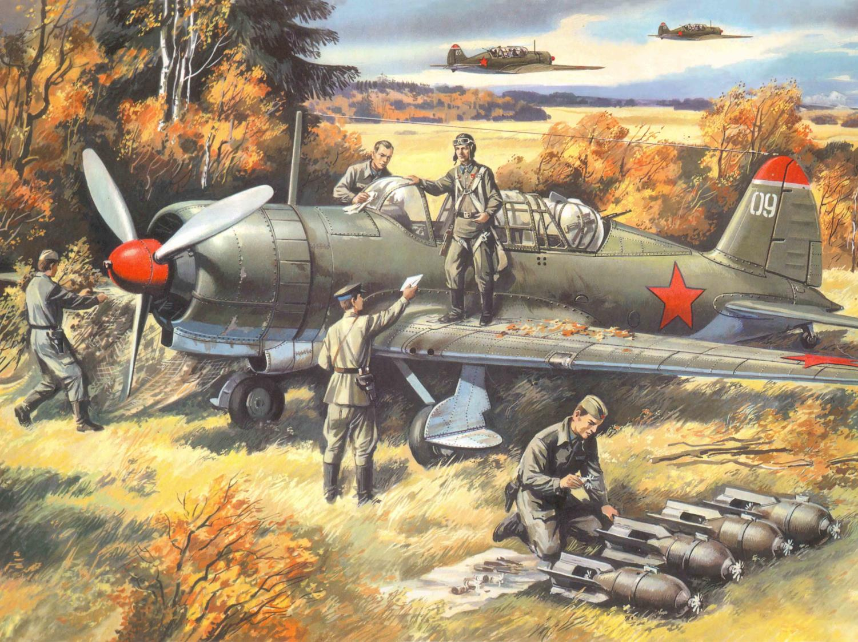
ВОЕННАЯ ТЕХНИКА УЧАСТВОВАВШАЯ В ГОДЫ ВЕЛИКОЙ ОТЕЧЕСТВЕННОЙ ВОЙНЫ
Воспитатель МДОУ
№ 8 «Ягодка» г.Катав-ивановска»
Фатихова Л.Н. 1 категории

Slide 2
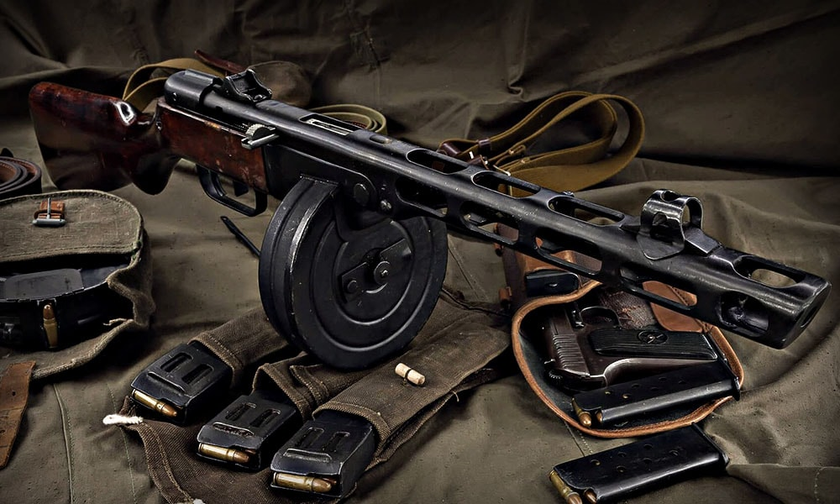

Slide 3
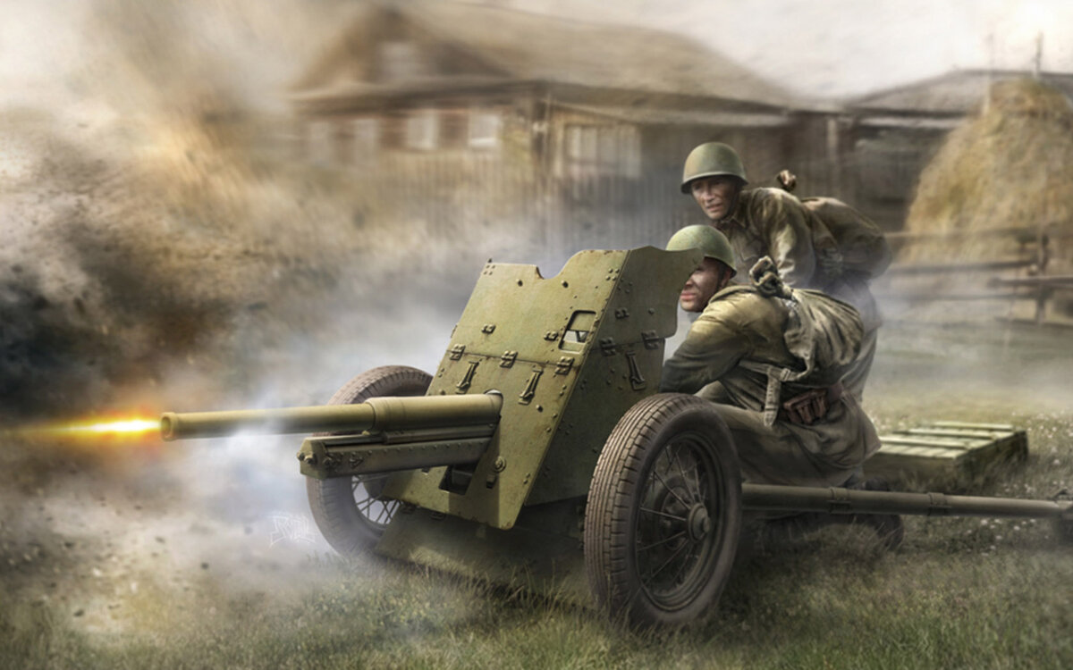

Slide 4
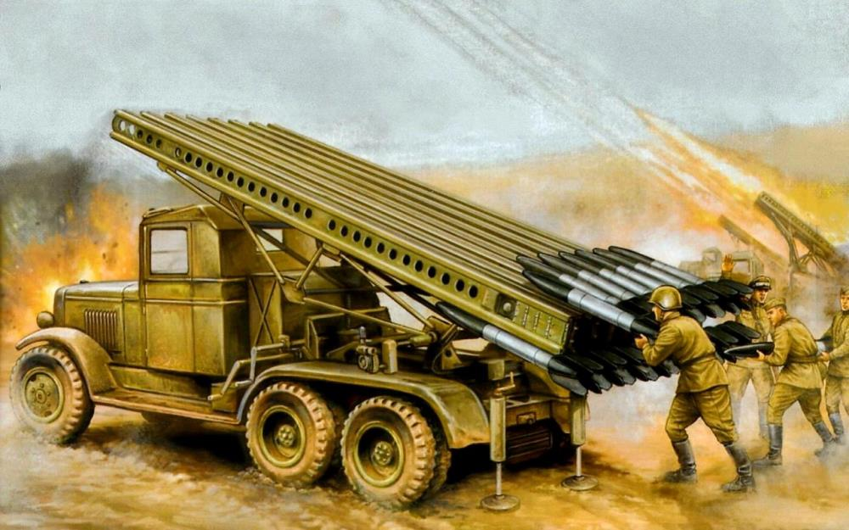
Реактивная система залпового огня «КАТЮША»
Первое, что приходит на ум при слове «Катюша» — смертоносная артиллерийская машина, использовавшаяся Советским Союзом во время Второй Мировой. Данные машины широко использовались во время войны и были известны силой наносимого реактивного удара.
Техническое назначение «Катюши» — боевая машина реактивной артиллерии (БМРА), подобные установки стоили меньше, чем полноценное артиллерийское орудие, но при этом могли буквально обрушить ад на голову противнику за несколько секунд. Советские инженеры достигли баланса между огневой мощью, мобильностью, точностью и экономической эффективностью в создании данной системы, что и сделало её всемирно известной.

Slide 5
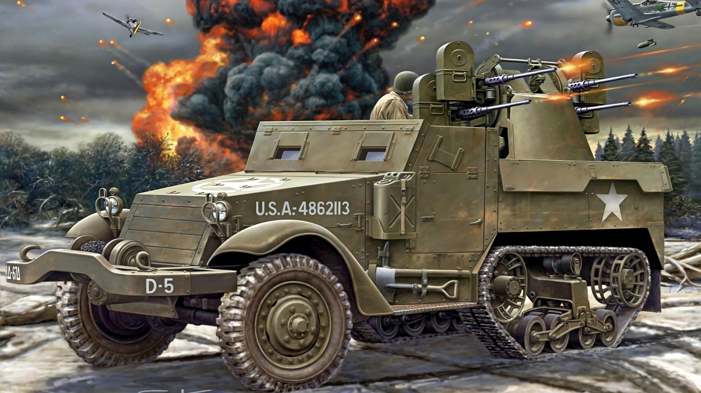

Slide 6
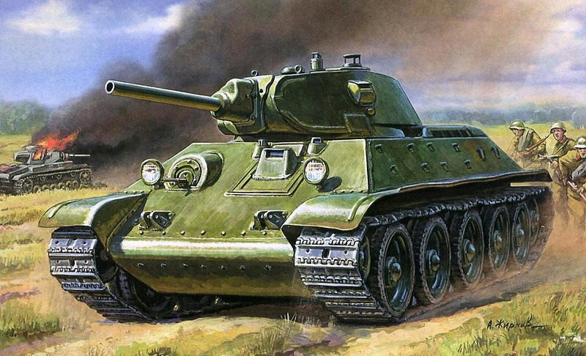
Т-34
Танк Т - 34 стал известным как основной советский и самый массовый танк минувшей войны. Его делали на предприятиях СССР с 1940 до конца 50-х гг. Всего произведено свыше 84 тысяч единиц.
Без этого танка не обходились во всех известных битвах с гитлеровскими войсками. Он заметно повлиял на приближение победы.

Slide 7
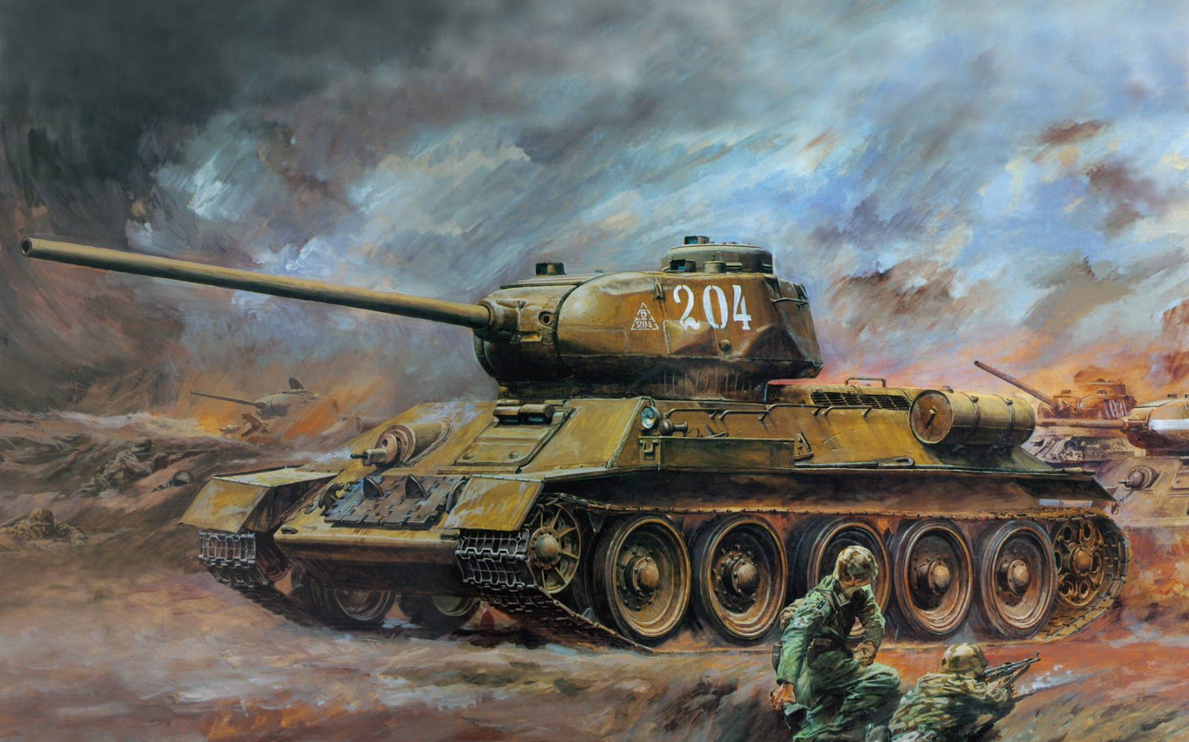

Slide 8
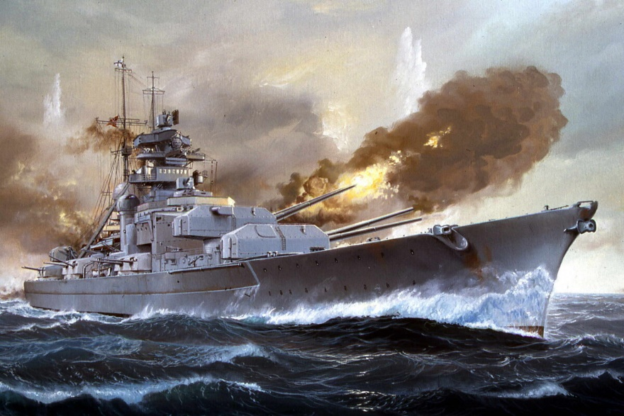

Slide 9
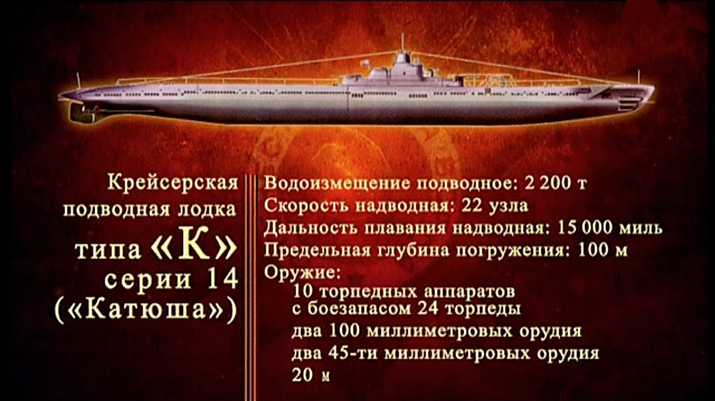

Slide 10
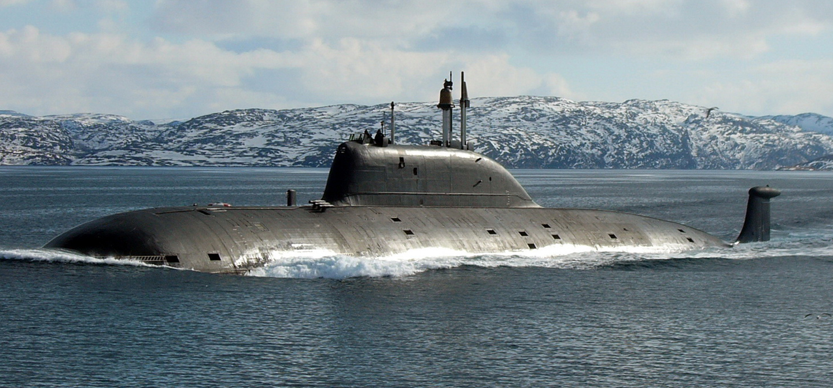

Slide 11
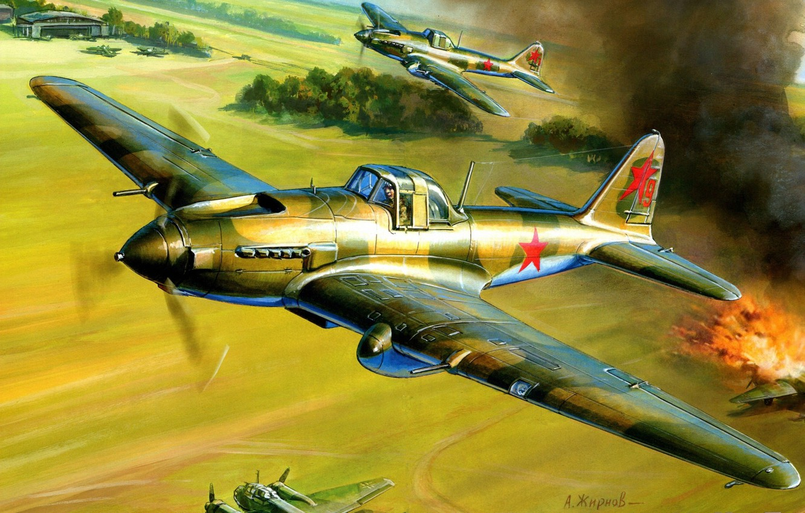

Slide 12
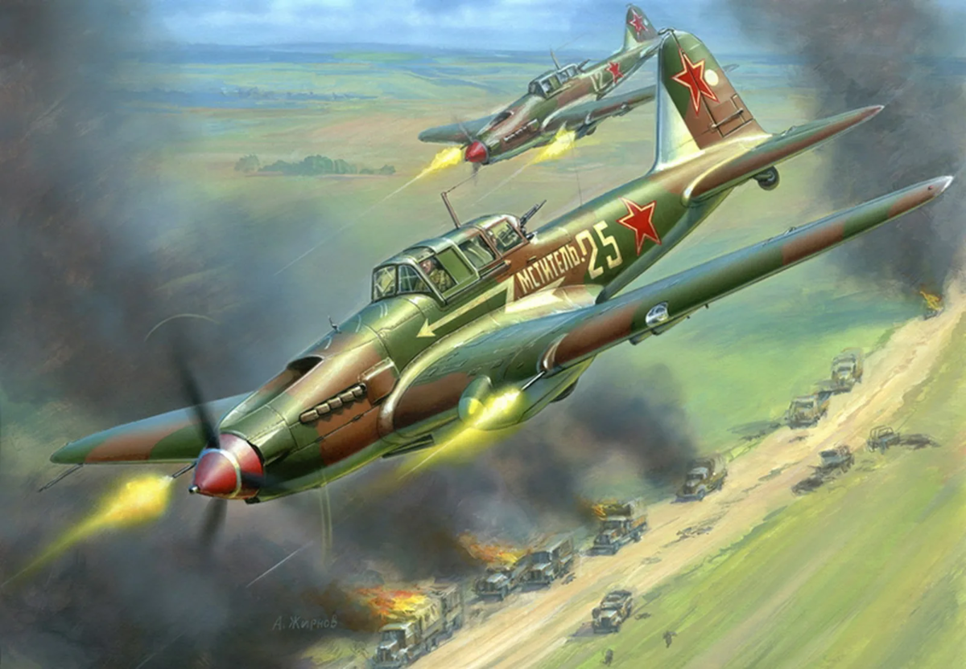

Slide 13
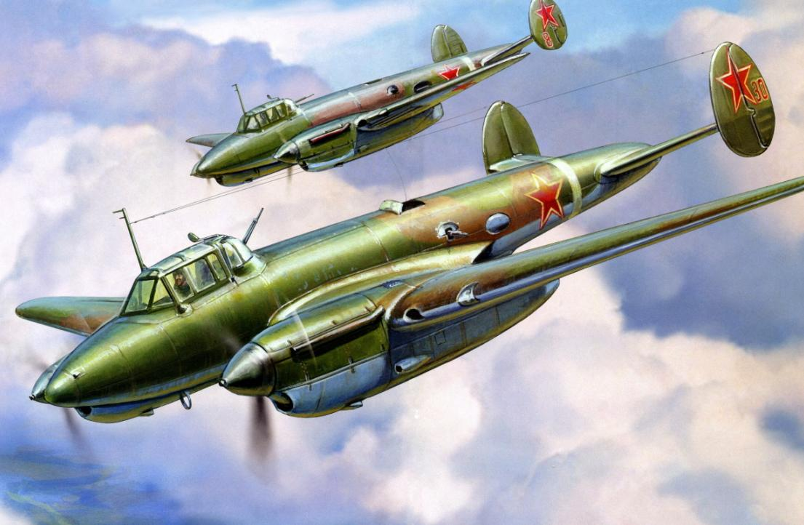

Slide 14


Slide 15
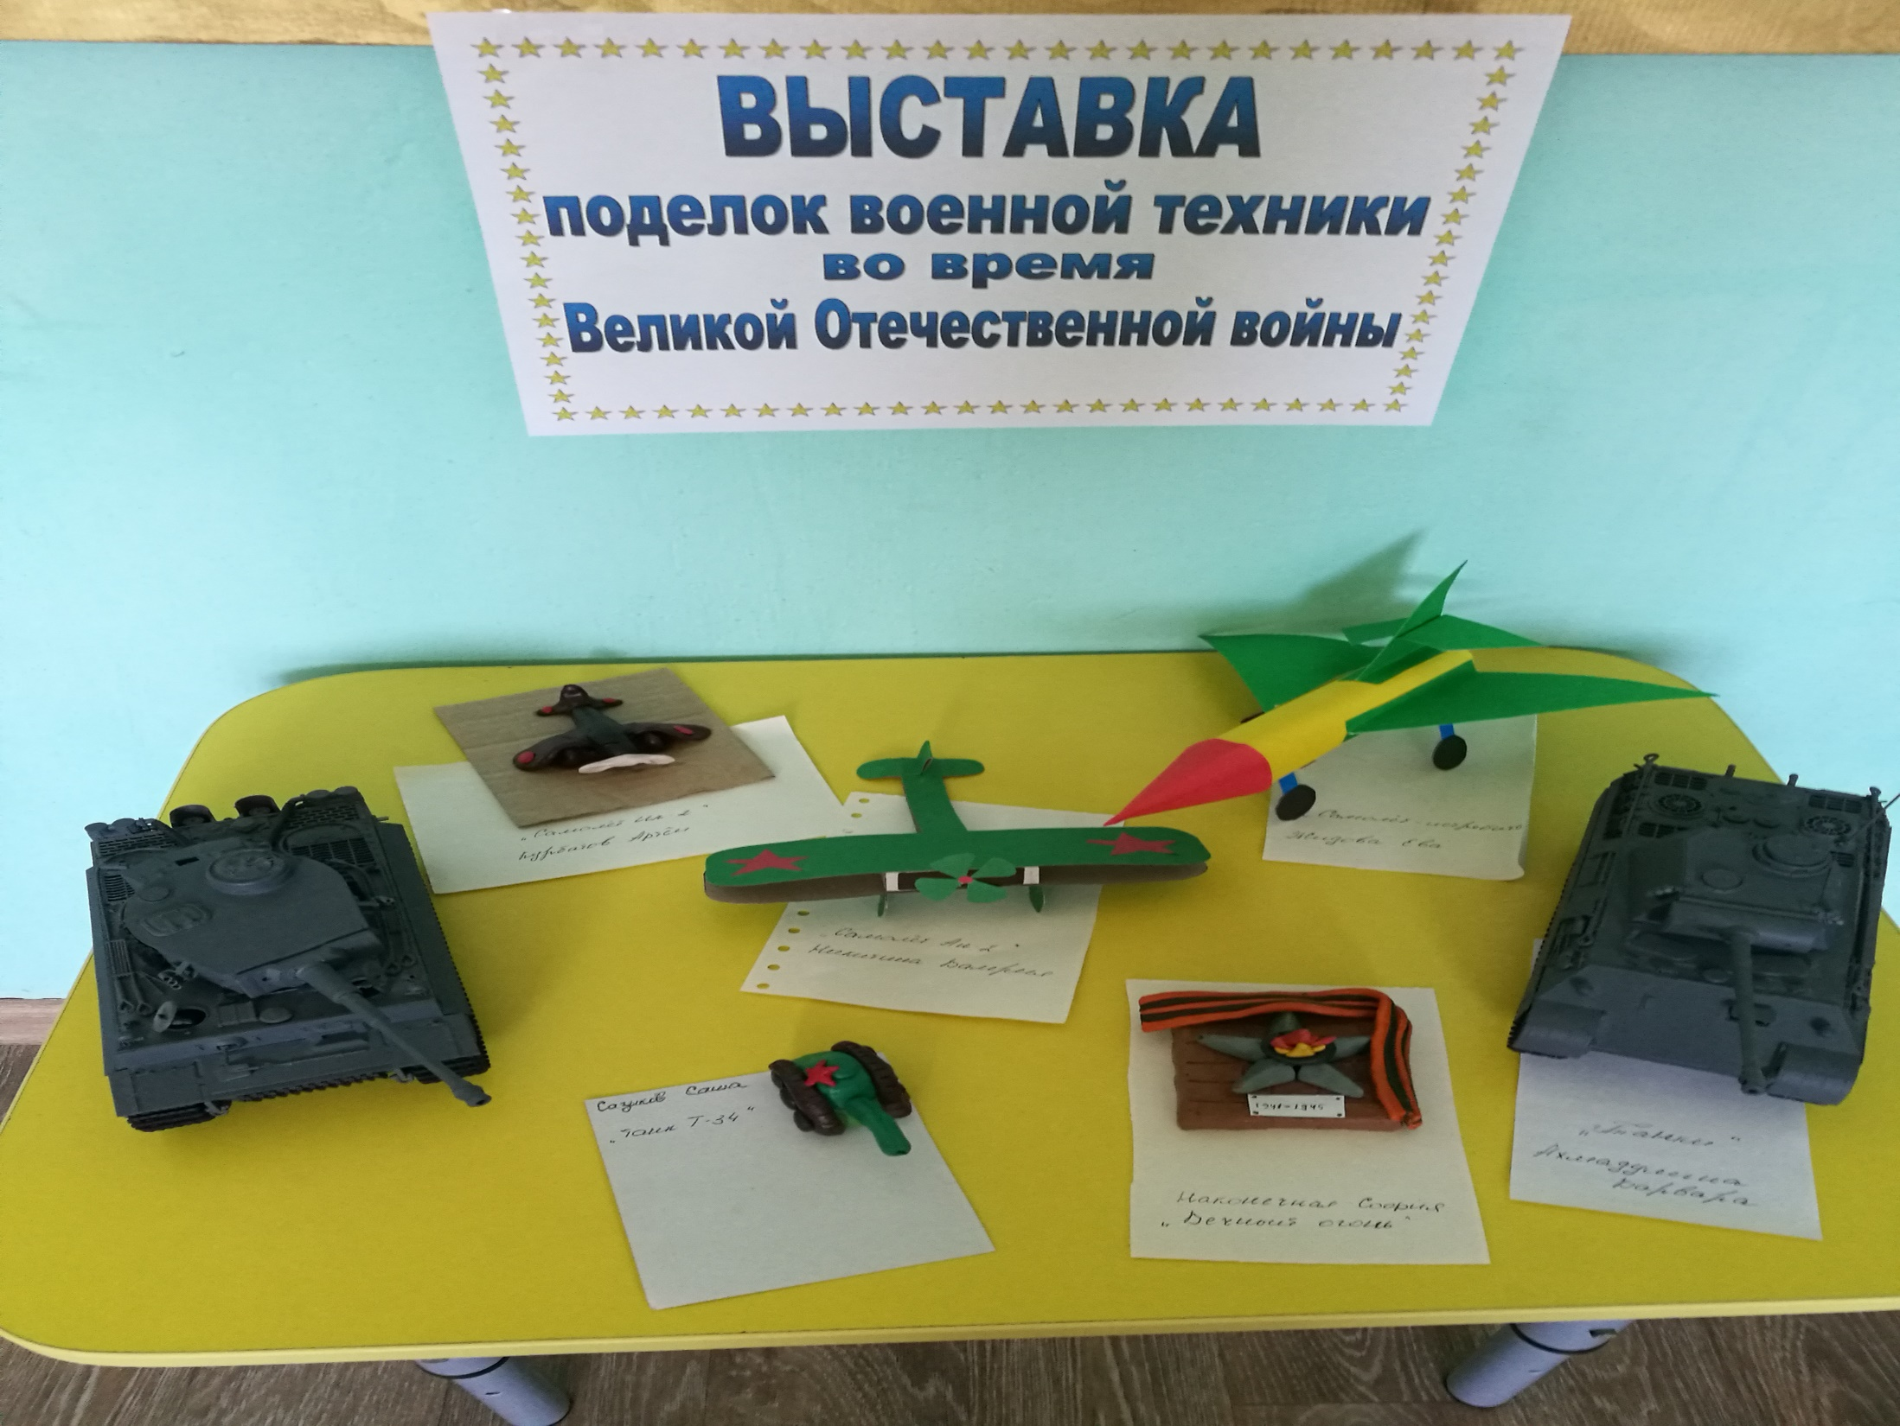

Slide 16
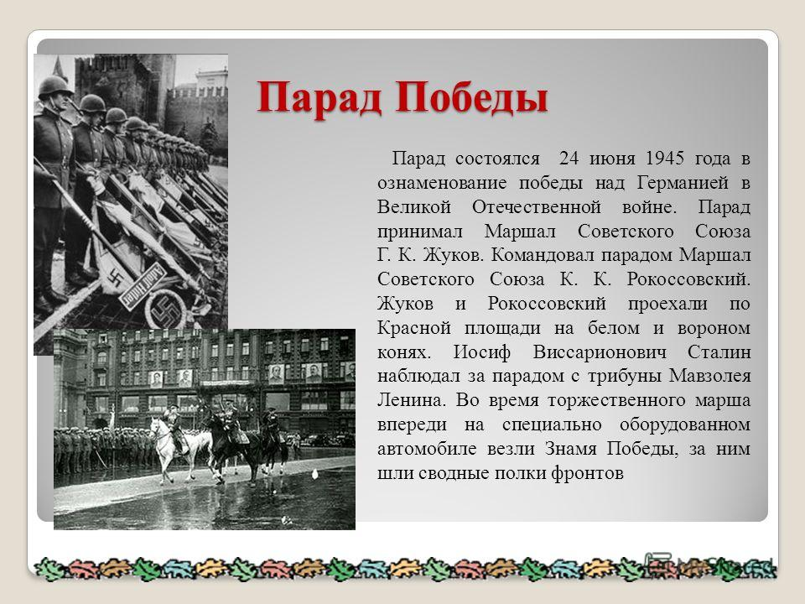

Slide 17
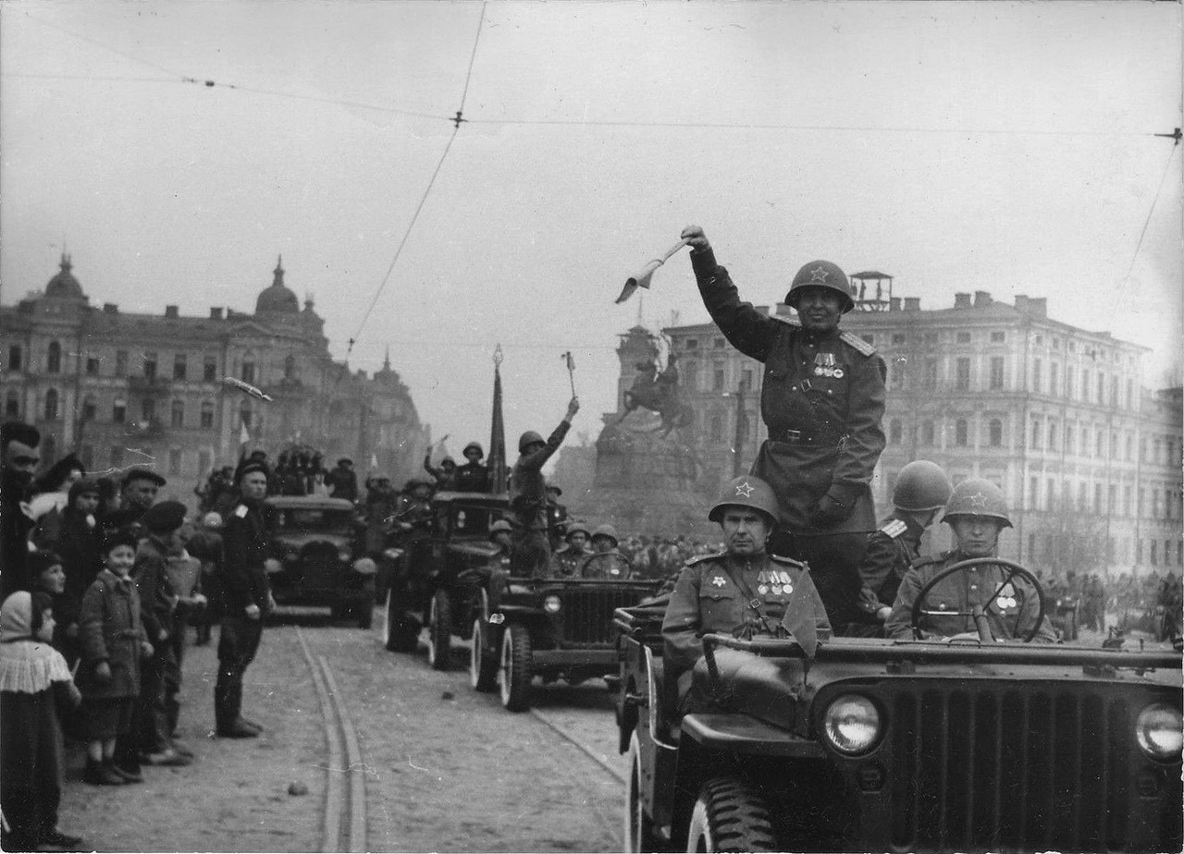

Slide 18
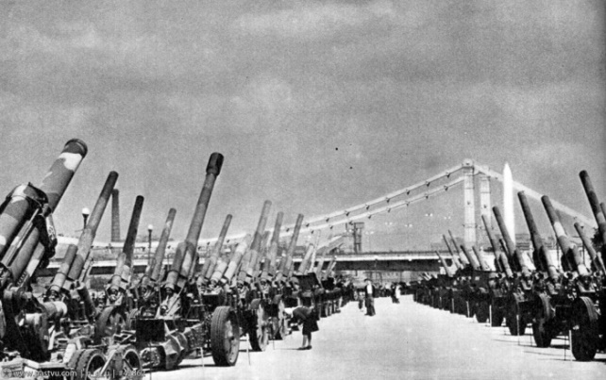

Slide 19
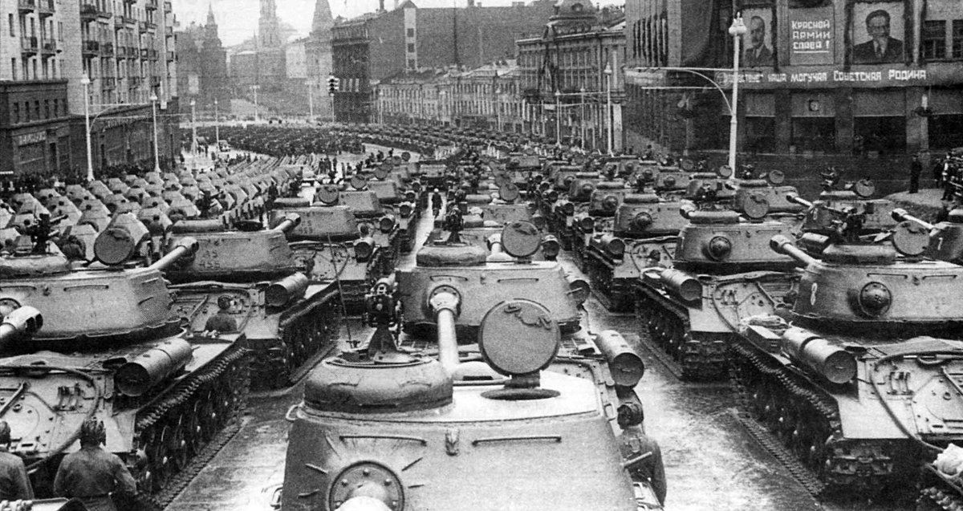

Slide 20
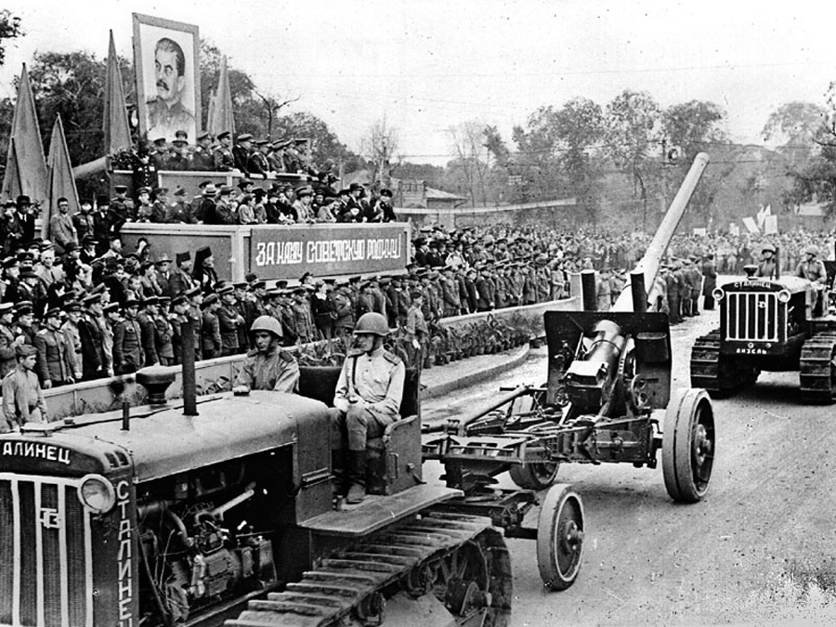

Slide 21
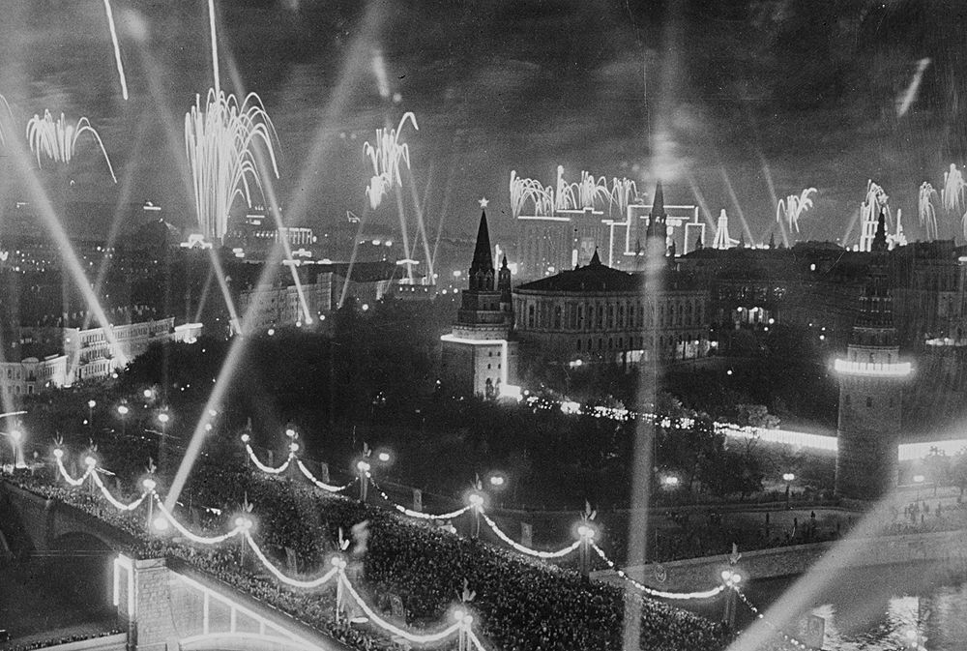

Slide 22
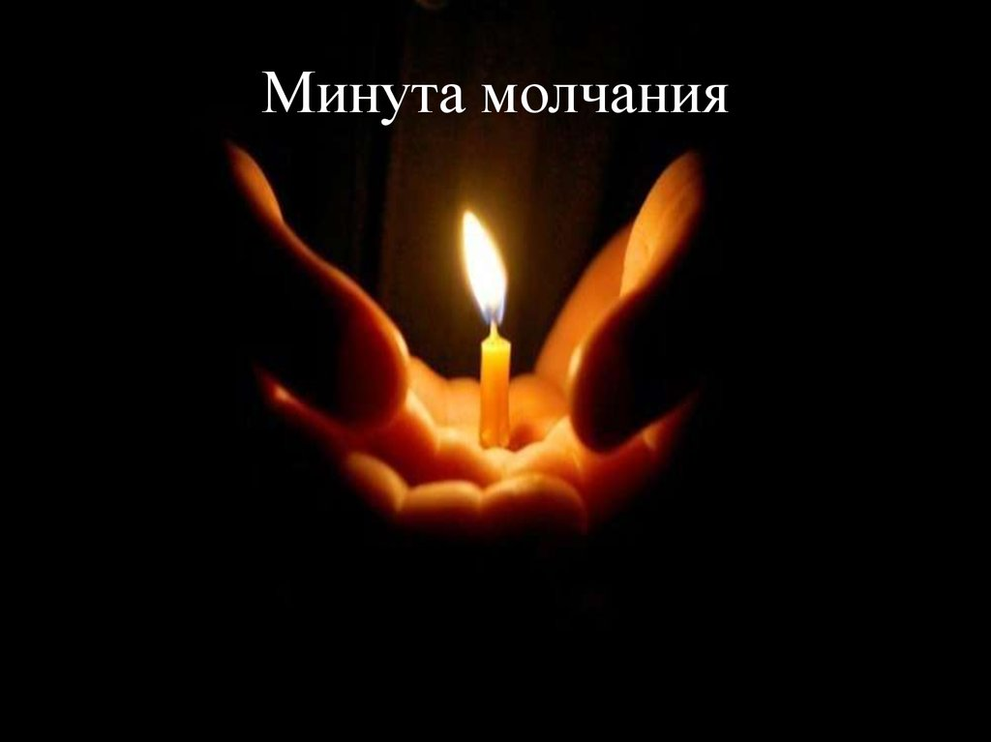

Slide 23
